Slide 1



Рейтинг экологической ответственности нефтегазовых компаний -
общественная инициатива с высокой эффективностью.
Е.А. Шварц, А.Ю. Книжников
Всемирный фонд дикой природы (WWF) России,
При участие компании Креон
и Национального рейтингового Агентства
РСПП, 23 декабря 2015 года
Москва

Slide 2
Главные факторы прогресса бизнеса в области охраны окружающей среды - измеримость (воздействий), прозрачность и социальная ответственность
Государственная политика в России в области охраны окружающей среды требует дальнейшего совершенствования.
Негативные результаты в области гос. управления за 2014:
«Не принят федеральный закон «О присоединении к Конвенции Европейской экономической комиссии ООН о доступе к информации, участии общественности в процессе принятия решений и доступе к правосудию по вопросам, касающимся окружающей среды» (Государственный Доклад об ООС)
Экологический рейтинг – важный механизм экологического регулирования и обеспечения доступа «длинному и дешевому» финансированию (а для заинтересованных сторон - к экологической информации).

Slide 3
Базовые принципы рейтинга
Методология обсуждается со всеми заинтересованными сторонами и совместно дорабатывается. Поступило более 70 предложений от 11 компаний.
Расчет проводится по данным, размещенным в публичном пространстве.
После проведения предварительной оценки всем компаниям дается возможность дополнительно раскрыть недостающую информацию.
Рейтинг проводится ежегодно.
В Рейтинг включены компании с годовой добычей более 1,5 млн тонн, 2014 год – 19, 2015 – 21.
Notes:
7 июня 2014 года в рамках 21-го Мирового нефтяного конгресса - открытое обсуждение проекта методологии Рейтинга.
Перечень (кол-во) компаний, участвующих в обсуждении методологии
Участники обсуждения, представители компаний «Газпром», «Газпром нефть», «Новатэк», «Сахалин Энерджи», «Сургутнефтегаз»,

Slide 4

29 Критериев Рейтинга
В основе критериев - Совместные экологические требования НПО к нефтегазовому сектору http://www.wwf.ru/resources/publ/book/109
Раздел 1 Экологический менеджмент - качество управления охраной окружающей среды в компаниях. (7/9 критериев 2014/2015 годы)
Раздел 2. Воздействия - Масштаб воздействия нефтегазовых компаний на окружающую среду, в основном удельные показатели. (13/11 критериев)
Раздел 3. Прозрачность - степень готовности компаний раскрывать информацию о воздействии на окружающую среду обществу. (9/9 критериев)

Slide 5
Критерий 1.6 «Наличие программы по сохранению биоразнообразия в регионах присутствия компании»
В 2014 из 19 компаний-участников рейтинга лишь у одной компании была полномасштабная программа, у семи – отдельные компоненты.
В 2015 из 21 компаний участников уже у пяти компаний теперь есть (декларированы) полномасштабные программы, а еще у девяти – отдельные компоненты.
Тренд за год - от 8 к 14

Slide 6

В 2015 году расширение критерия 1.6
«Наличие программы по сохранению биоразнообразия»
В тестовом режиме в 2015 году оцениваются компании по дополнительным критериям по сохранению биоразнообразия.
Результаты Рейтинга 2015 будут представлены 9 декабря в гостинце Балчуг и на http://www.wwf.ru/about/what_we_do/oil/full_list/rating

Slide 7
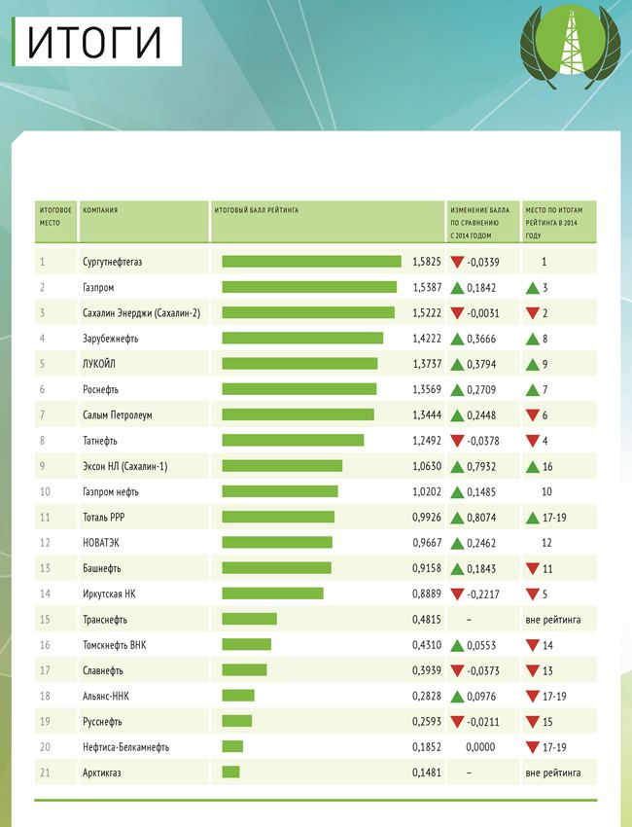
Итоги рейтинга 2015 года

Slide 8

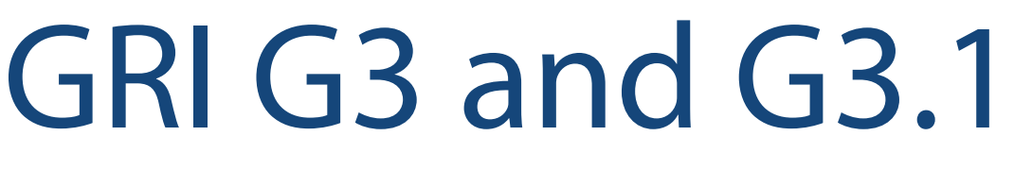
Эволюция нефинансовой отчетности НГК
Отчеты об УР за
2013
год
9 из 19 нефтегазовых компаний рейтинга публикуют отчетность по стандартам GRI:
8 компаний используют GRI версии G3.1
1 компания использует GRI версии G4
Отчеты об УР за
2014
год
9 из 21 нефтегазовых компаний рейтинга публикуют отчетность по стандартам GRI:
2 компании используют GRI версии G3.1
7 компаний используют GRI версии G4

Slide 9


Ключевые тенденции рейтинга - 2015
Конвергенция (сближение) компаний по набранным баллам
Если в первом рейтинге баллы компаний, находившихся на соседних местах, отличались друг от друга на несколько десятых, то теперь между разрыв между оценками компаний зачастую составляет всего лишь несколько сотых балла
Рост среднего (медианного) уровня экологической ответственности участников рейтинга
Эта тенденция подтверждается также средним рейтинговым баллом по выборке: если в прошлом году он составил 0,81, в этом году – 0,93 (по двухбалльной шкале)
0,81
Первый рейтинг
0,93
Второй рейтинг

Slide 10
Результаты в разрезе количественных критериев
Показатели (критерии): | Первый рейтинг (на основе значений за 2013 г.): |  | Второй рейтинг (на основе значений за 2014 г.):
 | Количество компаний в выборке | Среднее значение по выборке | Количество компаний в выборке | Среднее значение по выборке
Средние удельные выбросы в атмосферу | 10 | 3,82 кг / тут | 13 | 3,16 кг / тут
Средний коэффициент утилизации ПНГ | 11 | 78,92% | 14 | 84,88%
Среднее удельное водопотребление | 11 | 2,03 м3 / тут | 13 | 1,04 м3 / тут
Средние удельные порывы трубопроводов | 7 | 25,14 шт. / тыс. км | 10 | 41,46 шт. / тыс. км
Больше компаний раскрывают данные
Средние значения по выборке становятся точнее

Slide 11
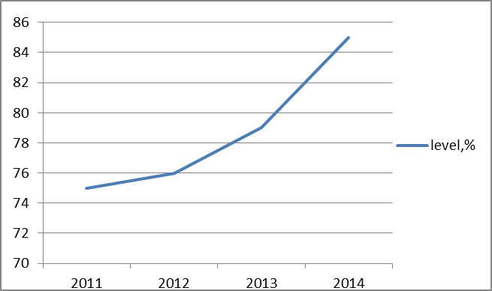
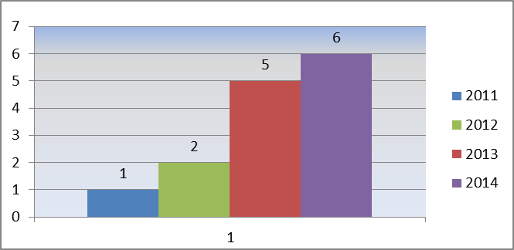
Использование нефтяного попутного газа значительно увеличилось в течение 2013-2014 г.г.
Level of Associated Petroleum Gas Number of oil companies, achieved 95% (APG) utilization in oil industry (average), APG utilization level (own WWF data)
WWF data
WWF Russia
22 December 2015 - 10

Slide 12

